Slide 2
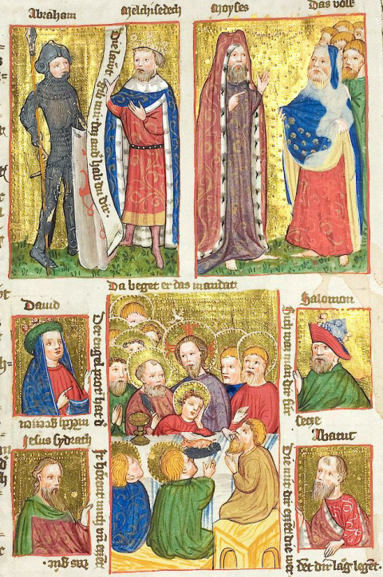
18. La sainte Cène
Préfiguration :
Abraham et Melchisédech : Gn 14,16-20
Moïse avec le peuple qui ramasse la manne : Ex 16,2-15
Accomplissement :
Le dernier repas de Jésus avec ses apôtres : Mt 26,19-28

Slide 3
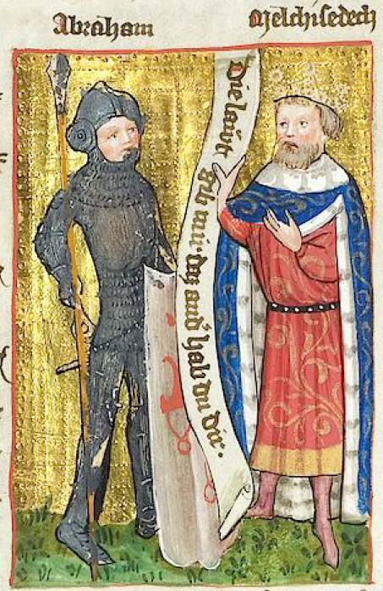
18. La sainte Cène
Abraham et Melchisédech : Gn 14,16-20 Quand Abram revint après avoir battu Kedor-Laomer et les rois qui étaient avec lui, le roi de Sodome alla à sa rencontre dans la vallée de Shavé c'est la vallée du Roi . Melchisédech, roi de Shalem, apporta du pain et du vin; il était prêtre du Dieu Très Haut. Il prononça cette bénédiction : Béni soit Abram par le Dieu Très Haut qui créa ciel et terre, et béni soit le Dieu Très Haut qui a livré tes ennemis entre tes mains. Et Abram lui donna la dîme de tout.

Slide 4
18. La sainte Cène
Abraham et Melchisédech : Gn 14,16-20
Abraham est représenté comme un
preux chevalier en armure et cote de maille
Le prêtre – roi Melchisédech d’une main tient la banderole
La banderole avec les paroles de bénédiction
Le bouclier d’Abraham
Le prêtre de Dieu, Melchisédech, offrit du pain et du vin lorsque Abraham revint de sa sanglante victoire contre ses ennemis. Melchisédech est une préfiguration du Christ qui offrit son corps sous les espèces du pain et son sang sous les espèces du vin lors du dernier repas, à ses apôtres comme nourriture et boisson.

Slide 5
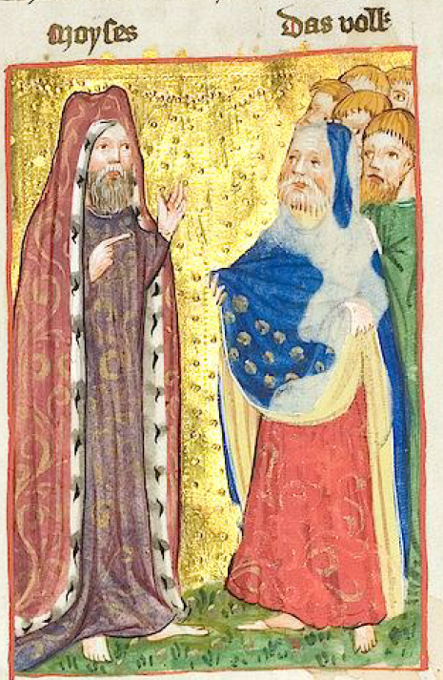
18. La sainte Cène
Moïse avec le peuple qui ramasse la manne : Ex 16,2-15 : Toute la communauté des Israélites se mit à murmurer contre Moïse et Aaron dans le désert. Les Israélites leur dirent : « Que ne sommes-nous morts de la main de Yahvé au pays d'Égypte, quand nous étions assis auprès de la marmite de viande et mangions du pain à satiété ! A coup sûr, vous nous avez amenés dans ce désert pour faire mourir de faim toute cette multitude. » Yahvé dit à Moïse : « Je vais faire pleuvoir pour vous du pain du haut du ciel. Les gens sortiront et recueilleront chaque jour leur ration du jour ; je veux ainsi les mettre à l'épreuve pour voir s'ils marcheront selon ma loi ou non. Et le sixième jour, quand ils prépareront ce qu'ils auront rapporté, il y en aura le double de ce qu'ils recueillent chaque jour. » … La maison d’Israël donna à ce pain le nom de « manne » (qu’est-ce que c’est). C’était comme de la graine de coriandre, de couleur blanche, au goût de beignet au miel.

Slide 6
18. La sainte Cène
Préfiguration : Moïse avec le peuple qui ramasse la manne : Ex 16,2-15 :
Moïse la tête couverte pour cacher ces 2 cormes, signe de sa sainteté
Un homme du peuple avec son manteau bleu grand ouvert pour présente la manne récoltée
La manne récoltée par le peuple en surabondance
Le peuple
Le Seigneur ordonna à Moïse de dire au peuple de récolter la manne suffisante pour un jour. La manne céleste que le Seigneur donne au peuple est une préfiguration du pain saint, c'est-à-dire du très saint corps sous l’espèce du pain que le Christ lui-même donna à ses apôtres en leur disant : « prenez et mangez….. ».

Slide 7
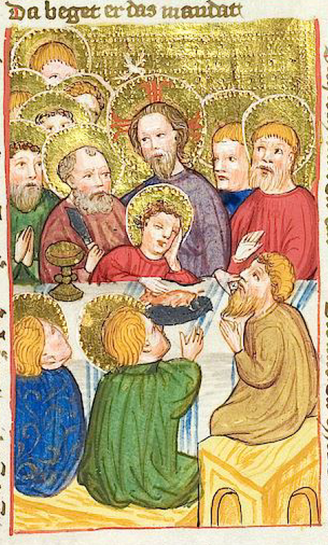
18. La sainte Cène
Accomplissement : Le dernier repas de Jésus avec ses apôtres : Mt 26,19-28
Les disciples … préparèrent la Pâque. Le soir venu, Jésus se trouvait à table avec les Douze. Pendant le repas, il déclara : « Amen, je vous le dis : l’un de vous va me livrer. »
Profondément attristés, ils se mirent à lui demander, chacun son tour : « Serait-ce moi, Seigneur ? »
Prenant la parole, il dit : « Celui qui s’est servi au plat en même temps que moi, celui-là va me livrer…»
Judas, celui qui le livrait, prit la parole : « Rabbi, serait-ce moi ? » Jésus lui répond : « C’est toi-même qui l’as dit ! »
Pendant le repas, Jésus, ayant pris du pain et prononcé la bénédiction, le rompit et, le donnant aux disciples, il dit : « Prenez, mangez : ceci est mon corps. »
Puis, ayant pris une coupe et ayant rendu grâce, il la leur donna, en disant : « Buvez-en tous, car ceci est mon sang, le sang de l’Alliance, versé pour la multitude en rémission des péchés.»

Slide 8
18. La sainte Cène
Accomplissement : Le dernier repas de Jésus avec ses apôtres : Mt 26,19-28
Les apôtres avec leur auréole
Jésus avec l’Esprit-Saint qui l’inspire (colombe) désigne Judas
Pierre avec sa question
Jean le disciple bien-aimé appuyé sur Jésus
L’agneau et la coupe de vin manque le pain
Judas Iscariote le traitre
Jésus partage son dernier repas avec ses apôtres. Il désigne le traitre Judas qui va le livrer.
Le pain devient son corps et le vin son sang. Il est le nouvel agneau pascal livré pour toute l’humanité.

Slide 9
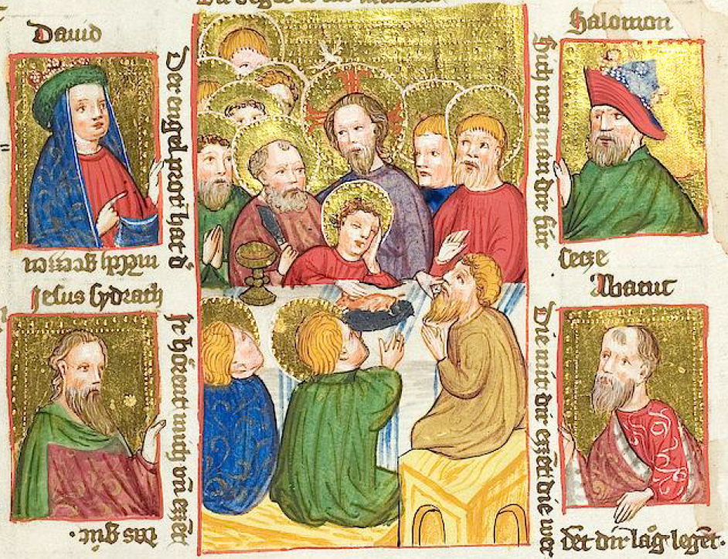
Annonces par les prophètes :
David : Ps 77,25
Jesus (Ben )sirach : Sir (Es 55,2)
Salomon : Ct 5,1
Abanir : (Ps 77,24)

Slide 10
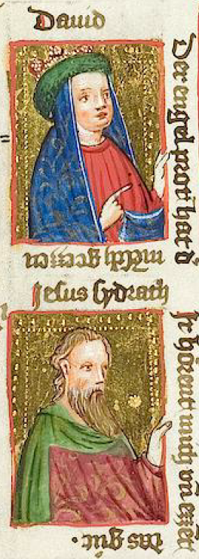
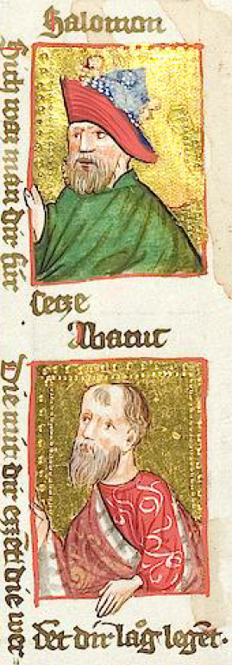
18. La sainte Cène
David : Ps 77,25
chacun se nourrit du pain des Forts, il les pourvoit de vivres à satiété.
Jesus (Ben )sirach : Sir (Es 55,2)
Pourquoi dépenser votre argent pour ce qui ne nourrit pas, vous fatiguer pour ce qui ne rassasie pas ? Écoutez-moi bien, et vous mangerez de bonnes choses, vous vous régalerez de viandes savoureuses !
Salomon : Ct 5,1
ELLE : Je suis entré dans mon jardin, ma sœur fiancée : j’ai recueilli ma myrrhe, avec mes aromates, j’ai mangé mon pain et mon miel, j’ai bu mon vin et mon lait. CHŒUR : Mangez, amis ! Buvez, bien-aimés, enivrez-vous !
Abanir : (Ps 77,24)
Pour les nourrir il fait pleuvoir la manne, il leur donne le froment du ciel

